Slide 1

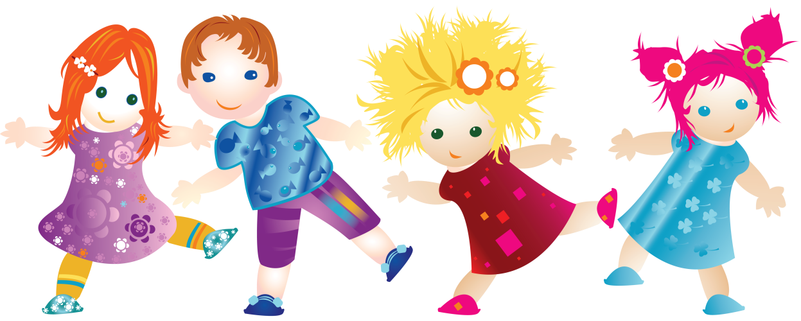
Управление образования администрации города Магнитогорск Муниципальное образовательное учреждение дополнительного образования детей
«Центр детского творчества Орджоникидзевского района»
ОТКРЫТОЕ ЗАНЯТИЕ
«Зеркало души»
ВВЕДЕНИЕ В ДОПОЛНИТЕЛЬНУЮ ОБЩЕОБРАЗОВАТЕЛЬНУЮ ПРОГРАММУ ДЛЯ ДЕТЕЙ
Театральной студии «Бригантина»
Автор-составитель:
Сухова Яна Александровна,
педагог дополнительного образования
г.Магнитогорск, 2018

Slide 2
Тема: Зеркало души
МЕСТО ПРОВЕДЕНИЯ : актовый зал с зеркалами
ТИП ЗАНЯТИЯ: презентация основных направлений деятельности театральной студии «Бригантина»
УЧАСТНИКИ: дети в возрасте 7-10 лет
ОБОРУДОВАНИЕ: зеркала в актовом зале, стереосистема
ДИДАКТИЧЕСКИЙ МАТЕРИАЛ: дополнительная общеобразовательная программа театральной студии «Бригантина», конспект открытого занятия, флеш-накопитель с музыкальным сопровождением, самодельная мягкая игрушка «Баба Яга» для привлечения внимания
ЦЕЛЬ ЗАНЯТИЯ: формирование интереса через раскрытие таланта и обращение внимания на себя (как бы взгляд со стороны)
ЗАДАЧИ:
Знакомство с основными направлениями деятельности театральной студии «Бригантина».
Создание творческой атмосферы с целью включения участников открытого занятия в процесс .
Воспитание навыков работы в команде, снятие зажимов в теле.
ОСНОВНЫЕ МЕТОДЫ (метод А.С. Макаренко, К.С. Станиславский, Ш.А.Амонашвили):
Тренинги на раскрепощение, снятие внутренних зажимов через сценодвижение, словесные (беседа, объяснение, творческие задания, обратная связь, поощрение) и практические (самостоятельная и групповая работа, выполнение заданий через самостоятельность).

Slide 3
СТРУКТУРА ЗАНЯТИЯ:
Этапы занятия | Время
Организационный этап: -приветствие -введение в тему занятия | 10
Основной этап: -введение в творческую деятельность; -организация пространства; -подбор мелодии; -исполнение песни совместно со сценодвижениями; -обсуждение; -демонстрация каждого участника через зеркало | 30
Заключительный этап: -подведение итогов; -установление обратной связи | 5

Slide 4
ХОД ЗАНЯТИЯ:
ОРГАНИЗАЦИОННЫЙ ЭТАП
Педагогический комментарий:
Организационный этап направлен на создание творческого взаимодействия между участниками и педагогом.
Педагог с мягкой игрушкой ручной работы «Баба Яга» заходит в зал.
-Здравствуйте, ребята! Я – педагог дополнительного образования Яна Александровна. Я прилетела к вам на метле. Но когда я вижу вас красивыми, умными , то мне хочется быть такой как вы и я из бабы Яги превращаюсь в Яну Александровну
. Подвешиваю игрушку у входной двери со словами «Чтоб нам никто не мешал»
-Я хочу чтоб Вы меня сегодня научили как у вас получается быть такими умными и талантливыми! Давайте поиграем . Вы учителя. А я буду ученик и внимательно слушать вас и повторять за вами.
Педагогический комментарий:
На данном этапе занятия используется такой вариант эффективного размещения участников, как «круглый стол». Этот вариант расположения (О.А. Казанский «Педагогика как любовь») замыкает пространство общения, ограничивает число участников, облегчает контакт, обмен информацией. Такое размещение позволяет настроить участников занятия на творческое взаимодействие, на доброжелательное отношение друг к другу (тренинговый прием объединения пространства). Позиция педагога – нейтралитет (как все).
Используется прием Ш.А. Амонашвили с целью активизации творческого процесса.

Slide 5
ОСНОВНОЙ ЭТАП
Педагогический комментарий:
Основной этап занятия направлен на создание условий сотворчества.
Используется такой вариант эффективного размещения участников как творческий «полукруг». Демократическая рассадка (О.А. Казанский «Педагогика как любовь») позволяет познакомиться с индивидуальностью каждого, а также способствует созданию творческой взаимосвязи, единства общения и деятельности. На данном этапе позиция педагога –наравне.
-Предлагаю всем встать в полукруг лицом к зеркалу
-Тема сегодняшнего нашего занятия «Зеркало души»
-Сегодня мы отработаем сценические движение под музыку
-Я считаю, что человеческое добро раскрывается в каждом. Нужно всего лишь посмотреться в зеркало. Мы отражаем то, что посылаем окружающим. Например через движения под музыку мы можем передать зрителям наши ощущения того, как мы чувствуем, что мы чувствуем. Чтоб зрители ощутили нашу положительную энергию и проживали чувства вместе с нами.

Slide 6
Педагогический комментарий:
Педагог вызывает каждого ребенка в центр в роли педагога и предлагает ему показать движения. Которые он чувствует под музыку. А остальных детей просит повторять за ним.
-Сегодня каждый может проявить себя в роли педагога дополнительного образования. А я буду вам в этом помогать. А в зеркале мы увидим то,что видят зрители со стороны.
Педагогический комментарий:
На данном этапе занятия используется такой вариант эффективного размещения участников, как групповая (коллективно-творческая) расстановка. Этот вариант расположения (О.А. Казанский «Педагогика как любовь») предусматривает организацию работы по группам для создания общего, целостного результата. Позиция педагога – организатор, генератор идей.
-Для начала разделимся с вами на 2 группы мальчиков и девочек. Мальчики встают в первую линию. Девочки за ними.
- Вызывает ребенка в центр в роли педагога .
-Сейчас в роли педагога выступает (Имя ребенка) и он нам окажет движение. Которое он чувствует под музыку. А мы все за ним начинаем повторять и смотреть на себя со стороны в зеркало. Одновременно следим за своим выражением лица. Доброе ли оно у нас. Приветливое ли.

Slide 7
Педагогический комментарий:
В процессе самостоятельной групповой работы педагог консультирует детей по возникающим сложностям.
Под руководством педагога участники от каждой группы предлагают свои, на их взгляд, подходящие движения под музыку.
-Обратите внимание на свои руки. Как они красиво умеют двигаться.
( Педагог показывает плавные движения руками). А теперь обратим внимание на ноги ( Педагог показывает движения. Водя вытянутым носком по полу. Как бы вычерчивая вымышленные круги). А еще у нас есть тело . Давайте покружим его.( все кружатся)
-Сегодня мы с вами разучим сценические движение под музыку.
-Предлагаю организоваться на две группы из мальчиков и девочек.

Slide 8
Педагогический комментарий:
По мере необходимости педагог дает дополнительные инструкции и подсказки ведущему , демонстрирует технику сценического движения. Поощряет участников.
Выводит в центр желающих попробовать себя в роли педагога и просит участников запоминать движения.
-Мы разучили несколько сценических движений по музыку.
-А сейчас посмотрим что же у нас получилось.
Педагогический комментарий:
Педагог встает в центр, включает музыку и совместно с детьми разучиваем новые движение, демонстрируя результаты сотворчества.
-Мы провели репетицию . А теперь представьте. Что мы находимся в зале Большого театра. Смотрим отражение в зеркале и наблюдаем себя со стороны. Как бы видели нас зрители. Что мы хотим показать зрителям. Что мы хотим чтоб они почувствовали через наши движения.
Педагогический комментарий:
Педагог с детьми демонстрируя результаты сотворчества под музыку . Дети под руководством педагога танцуют разученные движения.
-Ребята устали? Вы славно потрудились! Молодцы! Я очень вами горжусь! Вы очень трудолюбивые и способные. Зрителям очень понравилось ваше выступление и вам удалось подарить радость и чувства. А теперь аплодисменты выступающим!
Дети, смотрясь в зеркало, аплодируют. ( То есть аплодируют сами себе. Что вызывает у них чувство гордости и восхищения от проделанной работы)

Slide 9
Мы очень счастливы оттого. Что вместе мы можем узнавать о себе нового, гордиться своими талантами и творческими успехами. Раскрывать себя со всех сторон и становиться творческими, и разносторонне развитыми личностями. Что очень пригодится нам в дальней жизни. Раскрепощение, уверенность держать себя не только на сцене, но и перед группой людей, снимать зажимы в теле. Быть цельной и воспитанной личностью.
Педагогический комментарий:
Педагог поворачивается лицом к детям и благодарит за проделанную работу и выражает благодарность выступающим в роли педагога. Делает поклон.

Slide 10
ЗАКЛЮЧИТЕЛЬНЫЙ ЭТАП
ЗАКЛЮЧИТЕЛЬНЫЙ ЭТАП
-В завершении нашей работы мне интересно узнать, какие моменты занятия вам больше всего запомнились, и какое настроение у вас по завершению нашего занятия?
-Огромное спасибо за занятие, с вами было очень интересно работать.
Педагогический комментарий:
Заключительный этап занятия направлен на уяснение характера совместной работы, значимости занятия в конкретном отрезке жизненного опыта участников открытого занятия, степени применения приобретенных знаний и умений в жизни. На данном этапе необходимо установить обратную связь. На память о встрече педагог дарит группе детей мягкую игрушку ручной работы «Бабу Ягу» со словами, что обязательно вернется еще.

